Slide 1
高级语言程序设计
类的组合、继承、多态 经典程序案例
& 习 题
杨燕妮
邮箱：yanniyang@sdu.edu.cn
主页：https://yanniyang-polyu.github.io/

Slide 2
组合、继承、多态案例

Slide 3


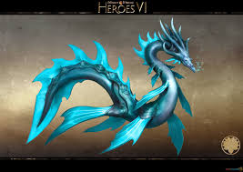
魔法门之英雄无敌
怪：
怪之间能够相互攻击，攻击敌人和被攻击时都有相应的动作
编程实现
Phoenix
Dragon
Angel
Notes:
导入

Slide 4
魔法门之英雄无敌
基本思路1：
Creature
Dragon
Phoenix
Angel
Notes:
导入

Slide 5
魔法门之英雄无敌
基本思路2：
为每个怪物类编写 Attack, FightBack, Hurted 三个成员函数
Attack: 表现攻击动作、攻击目标怪，并调用Hurted函数，来减少目标怪的生命值，同时也调用目标怪的FightBack函数，因为也遭受了目标怪的反击。
Fightback: 目标怪表现反击动作，并调用被反击怪的Hurted函数，使被反击怪受伤。
Hurted: 较少自身生命值，并表现受伤动作。
Notes:
导入

Slide 6
非多态的实现方法
class Creature {
protected:
int attackPower;
int lifeValue;
};
class Dragon : public Creature {
public:
void Attack(Angel* pAngle) {
pAngle -> Hurted(attackPower);
pAngle -> FightBack(this);
}
void Attack(Phoenix* pPhoneix) {
pPhoneix -> Hurted(attackPower);
pPhoneix -> FightBack(this);
}
void Hurted(int attackPower) {
lifeValue -= attackPower;
}
void FightBack(Angel* pAngle) {
pAngle -> Hurted(attackPower/2);
}
void FightBack(Phoneix* pPhoneix) {
pPhoneix -> Hurted(attackPower/2)
}
}
有n种怪，Dragon类种就会有n个Attack和FightBack函数；其他类也是如此……
Notes:
导入

Slide 7

非多态实现方法的缺点
游戏版本升级时，要增加新的怪——雷鸟(Thunderbird)
除了需要编写新类Thunderbird ，所有的类都需要增加两个成员函数：
void Attack(Thunderbird* pthunderbird);
void Fightback(Thunderbird* pthunderbird);
Notes:
导入

Slide 8
多态的实现方法
class Creature {
protected:
int attackPower;
int lifeValue;
public:
virtual void Attack(Creature* pCreature) = 0;
virtual void Hurted(int attackPower) = 0;
virtual void FightBack(Creature* pCreature) = 0;
};
class Dragon : public Creature {
public:
virtual void Attack(Creature* pCreature);
virtual void Hurted(int attackPower);
virtual void FightBack(Creature* pCreature);
}
void Dragon::Attack(Creature* p) {
p -> Hurted(m_attackPower);
p -> FightBack(this);
}
void Dragon::Hurted(int power) {
m_lifeValue -= power;
}
void Dragon::FightBack(Creature* p) {
p -> Hurted(m_attackPower/2);
}
基类只有一个Attack和FightBack函数；所有派生类也是这样。
Notes:
导入

Slide 9
回顾原理
在使用时：
Dragon dragon;
Phoenix phoenix;
Angel angel;
Dragon.Attack(&phoenix);
Dragon.Attack(&angel);
在进入到Dragon::Attack函数后，分别调用
Phoenix::Hurted
Angel::Hurted
Notes:
导入

Slide 10
多态实现方法的优点
游戏版本升级时，要增加新的怪——雷鸟(Thunderbird)
只需要编写新类Thunderbird，不需要在已有的类里专门为新怪增加：
void Attack(Thunderbird* pthunderbird);
void Fightback(Thunderbird* pthunderbird);
Notes:
导入

Slide 11
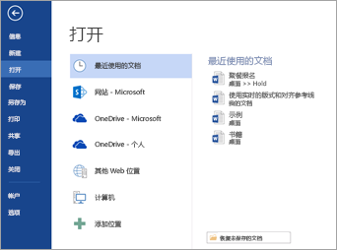
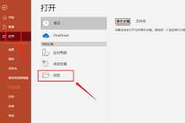
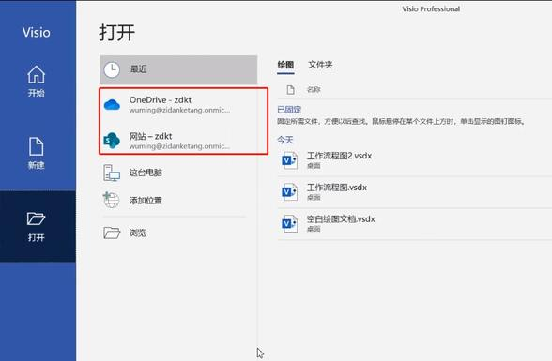
“打开文件”
“打开文件”是各种软件的基本功能，主要流程：
输入文件名
查找、检查文件
读文件(Serialize)
这两步不同软件的操作都是一样的
不同软件根据文件不同会有差异
为“打开文件”(onOpenFile) 先写一个框架（CDocument）作为基类，不同软件继承这个基类来设定各自的“读文件”操作
Notes:
导入

Slide 12
“打开文件”——程序框架
基类
派生类
CDocument
CDocument ::
onOpenFile()
{
…
Serialize()
…
}
Class CMyDocument : public Cdocument
{
…
virtual Serialize()
…
}
onOpenFile()
Serialize()
继承
CMyDocument
虚函数？纯虚函数？
Serialize()
int main() {
CMyDocument myDoc;
…
myDoc.onFileOpen();
}
Notes:
导入

Slide 13
“打开文件”——程序实现
#include <iostream>
using namespace std;
class CDocument {
public:
void onFileOpen() {
cout << “filename … ” << endl;
cout << “search file …” << endl;
cout << “check file status …” << endl;
Serialize();
}
virtual void Serialize() = 0;
};
class CMyDocument : public CDocument {
public:
virtual void Serialize() {
cout << “ CMyDoc::Serialize()… ” << endl;
}
};
int main() {
CMyDocument myDoc;
myDoc.onFileOpen();
}
Notes:
导入

Slide 14
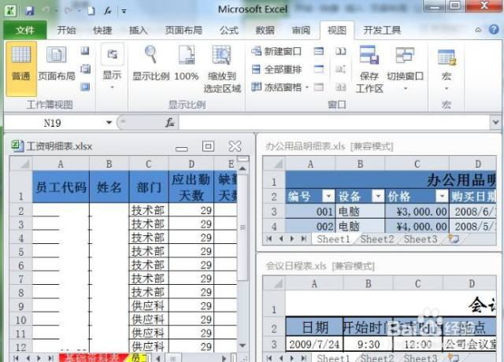
多窗口排列
Notes:
导入

Slide 15
多窗口排列 — 梳理
当前的软件呈现多个窗口
每个窗口有各自独立的操作也有互相关联的操作
Subject
n
Window
设置一个软件主体类Subject和一个窗口类Window
将增加的各个窗口作为子窗口SubWindow继承窗口类
各个子窗口类的操作据需求自行定义，关联操作需各窗口都更新
SubWindow
…
Notes:
导入

Slide 16
多窗口 — 程序实现
#include <iostream>
using namespace std;
class Subject {
private:
int m_value;
vector<Window*> m_views;
public:
void attach(Window* win) { //加新窗口
m_views.push_back(win);
}
void set_val(int value) { // 改变值
m_value = value;
notify(); //通知所有窗口都改变的值
}
};
void notify() {
for (int i = 0; i < m_views.size(); ++i)
m_views[i] -> update(this, m_value);
}
};
class Window {
public:
void unique_operation();
virtual void update(Subject* sub, int value) = 0;
}
Notes:
导入

Slide 17
即 时 程 序 设 计 习 题

Slide 18
“矩形类” 难度1颗星
构造一个rectangle矩形类
包含数据成员，左下角点的坐标（x1,y1）与右上角点的坐标（x2,y2）；
包含成员函数getArea( )计算矩形的面积。
完成类，并在主函数定义一个矩形对象，并计算输出该矩形对象的面积。
考察知识点：
类
Cherno_Practice\recrangle

Slide 19
“汽车类” 难度1.5颗星
编写一个汽车类Vehicle，其数据成员包括：轮胎类和引擎类的对象、汽车价格；
对于轮胎类Tire，其数据成员包括：轮胎半径，轮胎宽度；
对于引擎类Engine，其数据成员包括：缸数，排量，功率；
在主函数中构造一个汽车类的对象，带有初始化参数。
考察知识点：
类的组合及其构造函数
Cherno_Practice\Vehicle
Notes:
导入

Slide 20
读写学生信息 难度2颗星
定义学生结构体Student, 其包括学号ID和成绩grade
从键盘输入学生个数n及n个学生的数据，存在动态内存分配的数组SArray1中
将SArray1数组中n个学生信息一次写入out.txt文件中（二进制形式，不使用循环）
使用循环和二进制方式，从out.txt中每次读出1个学生信息，存于动态内存分配的数组SArray2中
再将SArray2中存放的n个学生信息一次写入out.txt文件中，要求添加到文件末尾（不使用循环）
考察知识点：
流类库
Cherno_Practice\ReadWriteStudentInfo
Notes:
导入

Slide 21
“猫和老鼠”：补充Person类的定义 难度2颗星
class Mouse {
private:
string name;
public:
Mouse(string n) : name(n) { }
string getType() { return "Mouse"; }
string getName() { return name; }
};
int main() {
Cat c("Tom");
Mouse m("Jerry");
Person<Cat> p1("Anna", &c);
Person<Mouse> p2("Bob", &m);
p1.display(); // Anna has a pet cat named Tom
p2.display(); // Bob has a pet mouse named Jerry
return 0;
}
#include <iostream>
#include<string>
using namespace std;
class Cat {
private:
string name;
public:
Cat(string n) : name(n) { }
string getType() { return "Cat"; }
string getName() { return name; }
};
Notes:
导入

Slide 22
猫和老鼠：补充Person类的定义
//Person类
template<class T>
class Person {
private:
string name;
T* pet;
public:
Person(string n, T* p) : name(n), pet(p) { }
void display() {
cout << name << " has a pet " << pet->getType() << " named " << pet->getName() << endl;
}
};
Notes:
导入

Slide 23
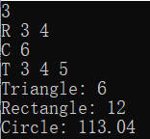
几何形体处理程序 难度3颗星
输入若干个几何形体的参数，要求按面积排序输出，输出时要指明形状。
输入：第一行是几何形体总数n（<100），接下来每行以一个字母开头：
若字母是“R”，则表示一个矩形，本行后面跟着两个整数，分别表示矩形的宽和高。
若字母是“C”，则表示一个圆形，本行后面跟着一个整数，表示其半径。
若字母是“T”，则表示一个三角形，本行后面跟着三个个整数，表示三条边的长度。
输出：按面积从小到大依次输出每个几何形状的种类和面积。每行一个几何形体，输出格式为：
形体名称：面积
Notes:
导入

Slide 24
几何形体处理程序-1
#include <iostream>
#include<math.h>
#include<stdlib.h>
using namespace std;
class Shape {
public:
virtual double Area() = 0; //纯虚函数
virtual void PrintInfo() = 0;
};
class Rectangle: public Shape {
public:
int w, h;
virtual double Area();
virtual void PrintInfo();
};
class Circle: public Shape {
public:
int r;
virtual double Area();
virtual void PrintInfo();
};
class Triangle: public Shape {
public:
int a, b, c;
virtual double Area();
virtual void PrintInfo();
};
Cherno_Practice\Shapes
Notes:
导入

Slide 25
几何形体处理程序-2
double Rectangle::Area() {
return w * h;
}
void Rectangle::PrintInfo() {
cout << “Rectangle: ” << Area() << endl;
}
double Circle::Area() {
return 3.14 * r * r;
}
void Circle::PrintInfo() {
cout << “Circle: ” << Area() << endl;
}
double Triangle::Area() {
double p = (a + b + c) / 2;
return sqrt(p*(p-a)*(p-b)*(p-c));
}
void Triangle::PrintInfo() {
cout << “Triangle: ” << Area() << endl;
}
Notes:
导入

Slide 26
几何形体处理程序-3
case ‘C’:
pc = new Circle();
cin >> pc->r;
pShape[i] = pc;
break;
case ‘T’:
pt = new Triangle();
cin >> pt->a >> pt->b >> pt->c;
pShape[i] = pt;
break;
}
}
qsort(pShape, n, sizeof(Shape*), ShapeCompare);
for (i = 0; i < n; i++)
pShape[i] -> PrintInfo();
return 0;
}
Shape* pShape[100];
int ShapeCompare(const void* s1, const void* s2);
int main() {
int i, n;
Rectangle *pr; Circle *pc; Triangle *pt;
cin >> n;
for (i = 0; i < n; i++) {
char c;
cin >> c;
switch (c) {
case ‘R’:
pr = new Rectangle();
cin >> pr->w >> pr-h;
pShape[i] = pr; break;
https://en.cppreference.com/w/cpp/algorithm/qsort
Notes:
导入

Slide 27
几何形体处理程序-3
int ShapeCompare(const void* s1, const void* s2) {
double a1, a2;
Shape** p1, ** p2;
p1 = (Shape**)s1;
p2 = (Shape**)s2;
a1 = (*p1)->Area();
a2 = (*p2)->Area();
if (a1 < a2)
return -1;
else if (a2 < a1)
return 1;
else
return 0;
}
Notes:
导入

